Slide 1
আজকের পাঠে সবাইকে স্বাগতম

Slide 2
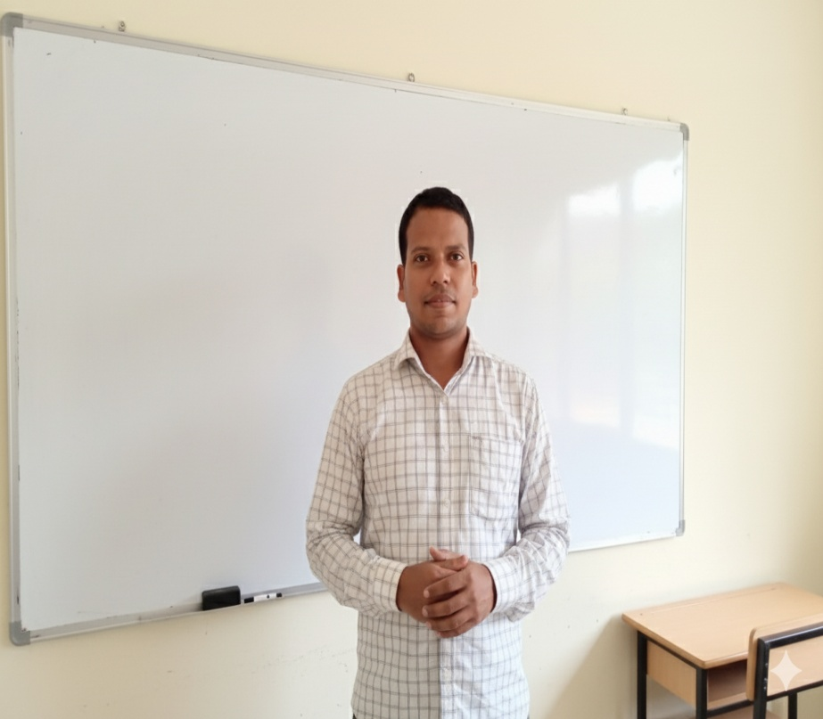
শিক্ষক পরিচিতি
মোঃ মিজানুর রহমান
সহকারি শিক্ষক
ইমেইলঃ mejan1987@gmail.com
আর.আর. টেক্সটাইল মিলস্ উচ্চ বিদ্যালয়।

Slide 3

পাঠ পরিচিতি
তথ্য ও যোগাযোগ প্রযুক্তি
শ্রেণিঃ৯ম
অধ্যায়ঃ ৪র্থ
সময়ঃ ৫০ মিনিট

Slide 4
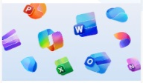

নিচের ছবিগুলো লক্ষ্য করো

Slide 5
পাঠ শিরোনাম
আমার লেখালেখি ও হিসাব

Slide 6
শিখনফল
এই পাঠ শেষে শিক্ষার্থীরা—
মাইক্রোসফট ওয়ার্ড এবং এক্সেল কী তা বলতে পারবে।
ওয়ার্ড প্রসেসর ও স্প্রেডশিটের প্রধান কাজগুলো ব্যাখ্যা করতে পারবে।
বাস্তব জীবনে ওয়ার্ড ও এক্সেলের ব্যবহার ও গুরুত্ব বর্ণনা করতে পারবে।
ডিজিটাল উপায়ে যেকোনো প্রতিবেদন তৈরি ও হিসাব-নিকাশ করতে সক্ষম হবে।

Slide 7


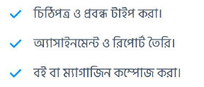

Slide 8

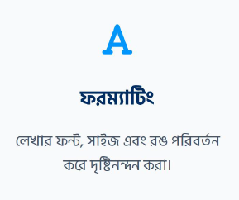

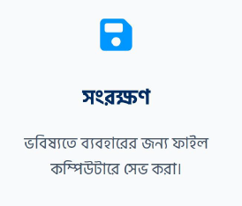

Slide 9

"তোমার দৈনন্দিন জীবনে বা বিদ্যালয়ের কাজে মাইক্রোসফট ওয়ার্ড কোন কোন ক্ষেত্রে ব্যবহার করা যেতে পারে?" — ৩টি ক্ষেত্রে নাম তোমার খাতায় লেখো।
সময়: ৪ মিনিট

Slide 10

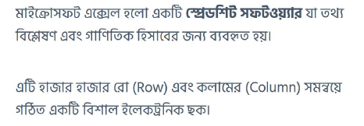

Slide 11

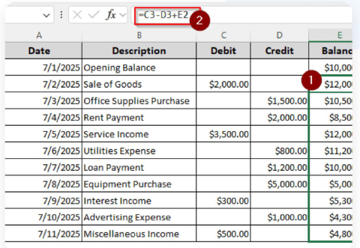
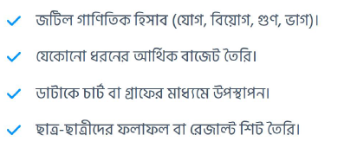

Slide 12

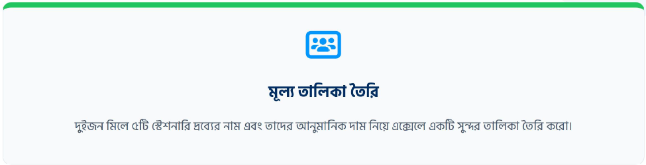
সময়: ৮মিনিট

Slide 13

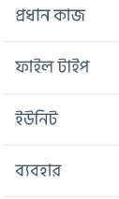
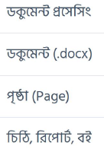
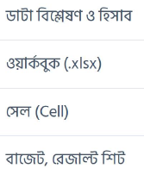

Slide 14

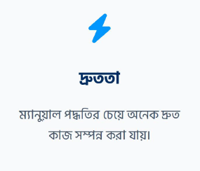
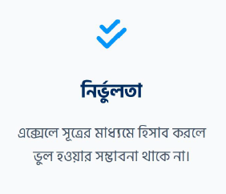


Slide 15

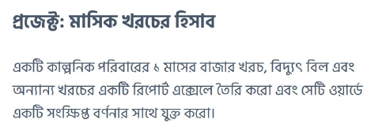
সময়: ১০ মিনিট

Slide 16

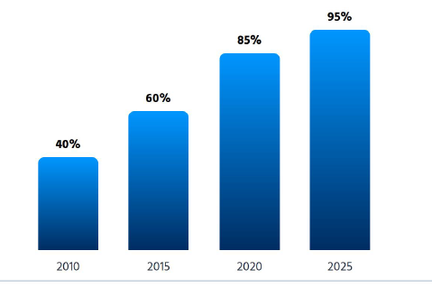

Slide 17

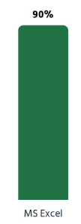

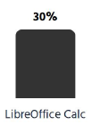

Slide 18

MS Word-কে কী ধরনের সফটওয়্যার বলা হয়?
Spreadsheet শব্দের অর্থ কী?
কম্পিউটারে কোনো হিসাব-নিকাশের সূত্র লেখার সময় প্রথমে কোন চিহ্নটি দিতে হয়?
একটি ডকুমেন্টে ছবি যুক্ত করার জন্য এমএস ওয়ার্ডের কোন মেনু ব্যবহার করা হয়?

Slide 19


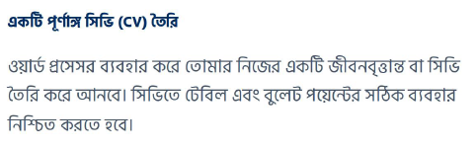

Slide 20
ধন্যবাদ

